Slide 2

Cultura emprendedora
Conjunto de cualidades, habilidades y conocimientos necesarios que poseen los individuos para poder gestionar
su propio proyecto o itinerario profesional, o crear su propio negocio como alternativa (no como última salida) al trabajo por cuenta ajena.

Slide 3

Actuación de los trabajadores emprendedores en las empresas
Los trabajadores emprendedores desarrollan sus capacidades emprendedoras dentro de las empresas donde trabajan.

Slide 4

Autoempleo
Actividad profesional o empresarial, generada por el propio sujeto que la ejerce de forma directa.

Slide 5

El empresario
Persona capaz de identificar una necesidad, reunir los recursos necesarios y emprender una acción para satisfacer la necesidad identificada.

Slide 6
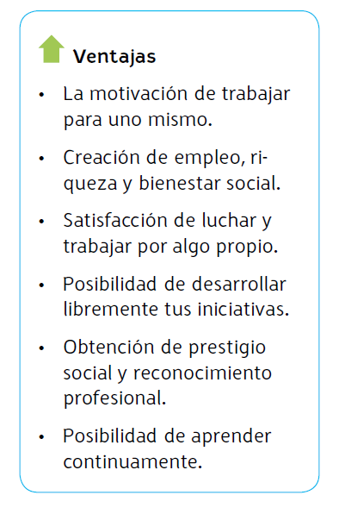
El empresario

Slide 7
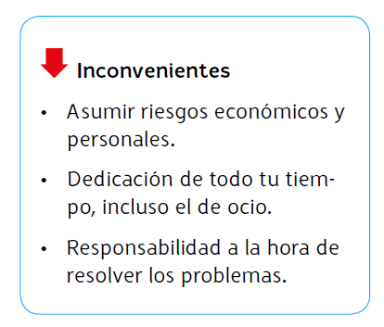
El empresario

Slide 8
El empresario
Actitudes
Capacidad para asumir riesgos.
Facilidad para tomar decisiones.
Capacidad para asumir responsabilidades.
Capacidad creativa e innovadora.
Capacidad de organización
y dirección.
Capacidad de adaptarse
a situaciones nuevas.
Capacidad de observación
y previsión.
Habilidades sociales.
Confianza en sí mismo
y perseverancia.

Slide 9
El empresario
Aptitudes
Conocimientos profesionales.
Conocimientos sobre gestión empresarial.

Slide 10

El empresario
Capacidad para asumir riesgos
La capacidad para asumir riesgos es un aspecto consustancial a cualquier decisión empresarial.

Slide 11
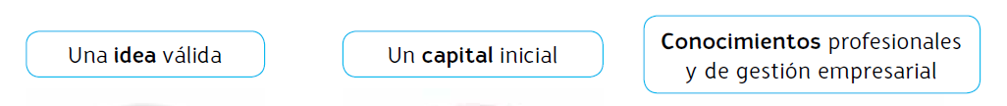
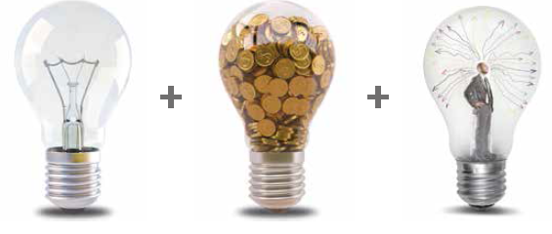
La idea
La idea es el punto de partida de todo proyecto empresarial.

Slide 12

La idea: creatividad
Creatividad es la generación de nuevas ideas.

Slide 13
La idea: innovación
Innovación es la implantación de nuevas ideas.
Puede ser de cinco tipos:
  De producto.
  De proceso.
  De marketing.
  De organización empresarial.
  …….y además, puede tratarse de innovación tecnológica.

Slide 14
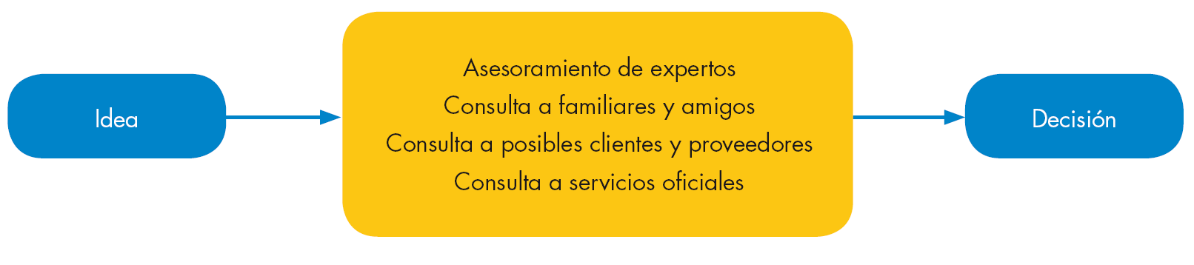
Análisis y valoración de la idea
El análisis y la valoración de la idea es fundamental para tomar la decisión de seguir con el proyecto o cambiarlo.

